Slide 1

Virtual box
y las maquinas virtuales

Slide 2
Agenda de temas a tratar
¿Qué es una máquina virtual?
Nomenclatura de virtual box
Cosas importantes sobre virtual box

Slide 3
¿Qué es una máquina virtual?
Una maquina virtual se gestiona a través de un software que simula ser una computadora, además de ser capaz de ejecutar programas de forma independiente como si fuera una computadora real.
Veamos el entorno de virtual box

Slide 4
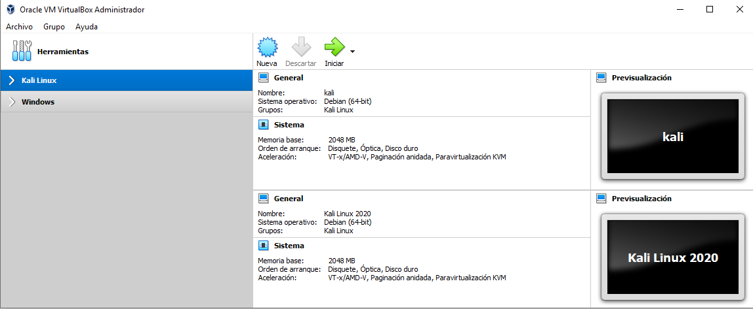
Entorno de virtual box

Slide 5
Nomenclaturas de virtual box
Cuando hablamos de maquinas virtuales debemos referirnos de forma correcta a la posición de cada uno de los equipos.
Dentro de los entornos virtuales existen dos tipos de equipo
Equipo anfitrión
Equipo huesped

Slide 6
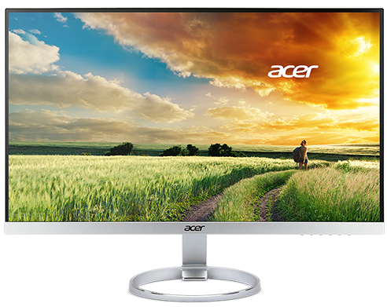
Nomenclaturas de virtual box
Equipo anfitrión:
El equipo anfitrión es aquel que suministra los recursos a los equipos virtuales para que estos puedan operar correctamente.

Slide 7
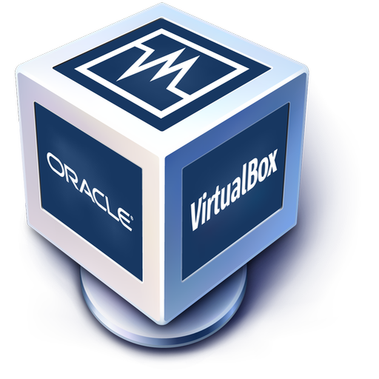
Nomenclaturas de virtual box
Equipo huésped:
Una máquina virtual se llama equipo huésped porque al iniciar toma recursos prestados desde el equipo anfitrión para que pueda funcionar

Slide 8
Nomenclaturas de virtual box
Características de un equipo huésped:
Una característica del equipo huésped (equipo virtual) es que nunca podrá exceder la capacidad o recursos que le son prestados por el equipo físico.

Slide 9
Asignación de recursos
Características de un equipo huésped:
Debemos ser cuidadosos al asignar recursos desde el equipo físico hacia el equipo huésped, ya que mientras la maquina virtual este en funcionamiento estos recursos dejarán de estar presentes en el equipo físico.

Slide 10

Precauciones a considerar
Si se otorga un porcentaje elevado de recursos al equipo huésped, existe el riesgo de que el anfitrión colapse y no sea capaz de iniciar su propio sistema operativo.

